Slide 1
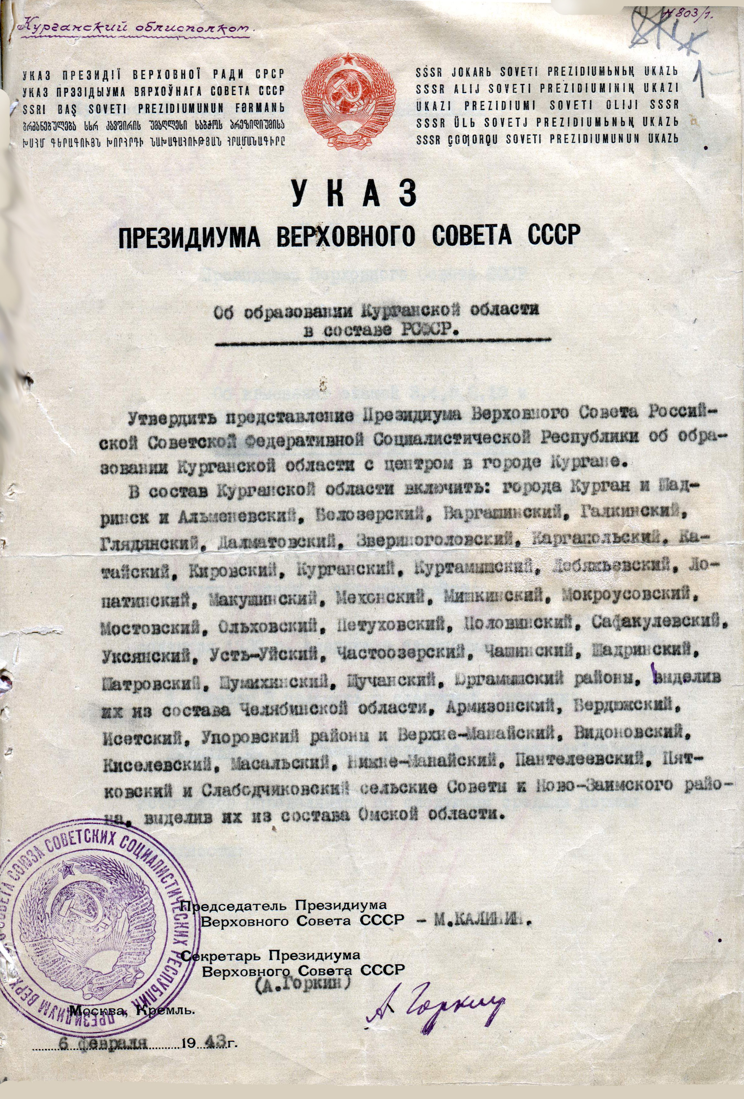
Курганская область
6 февраля 2022 года
Курганская область отметила
свой 79 –й День рождения!
Указ Президиума Верховного Совета СССР «Об образовании Курганской области» был подписан
6 февраля 1943 года.
В состав вновь образованной области были включены 32 района, выделенные из состава Челябинской области, а также 4 района и 8 сельских Советов, переданные из состава Омской области.

Slide 2
Флаг и герб Курганской области
Сегодня Курганская область (Южное Зауралье) является частью Уральского Федерального округа. Она занимает уникальное географическое и геополитическое положение в Евразии.
Административный центр области — г. Курган. Территория: 71,5 тыс. км². Область расположена на стыке Урала и Сибири в бассейнах рек Тобола и Исети, граничит с высокоразвитыми областями Урала - Свердловской и Челябинской, а также с Тюменской областью и Республикой Казахстан.

Slide 3
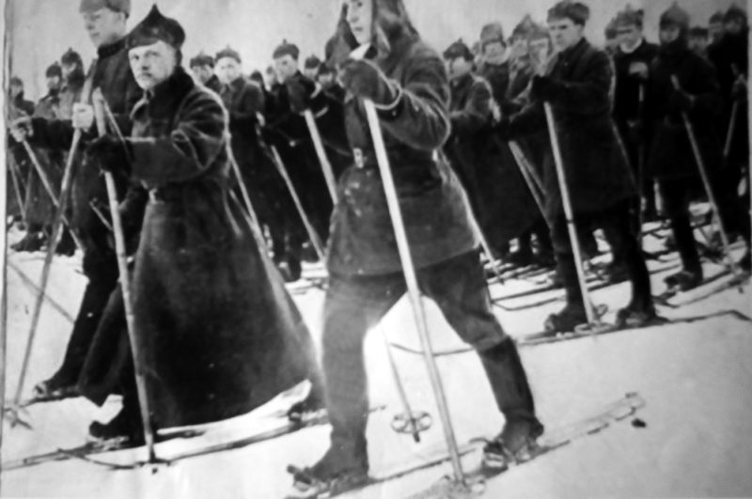
История области
Рождение Курганской области пришлось на трагические для нашей страны годы Великой Отечественной войны. Курганская земля внесла весомый вклад в дело Великой Победы.
Более 200 тысяч зауральцев (практически каждый пятый житель) ушли на фронт, более половины погибли. О воинской доблести жителей области говорят цифры: 108 зауральцев стали Героями Советского Союза, из них трое – дважды: Григорий Пантелеевич Кравченко, Сергей Иванович Грицевец, Кирилл Алексеевич Евстигнеев (сбил 56 самолетов, третий результат за войну, уступает только Кожедубу и Покрышкину), 75 тысяч награждены орденами и медалями.

Slide 4
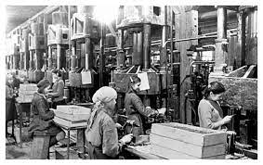
Кроме того, в эти годы на территории Зауралья разместились и начали работать 22 эвакуированных предприятия. Например, 13 июля 1941 года Курганскому машиностроительному заводу пришлось потесниться, разделив территорию с оборудованием Гомельского завода. Вместе с предприятиями прибыло около 150 тысяч человек эвакуированного гражданского населения. Уже 26 августа с объединенного теперь предприятия «Уралсельмаш» на фронт ушла первая партия боеприпасов. Зауральцы быстро освоили производство и поставляли для фронта снаряды, мины, ручные и противотанковые гранаты, взрыватели и другие боеприпасы.
.

Slide 5
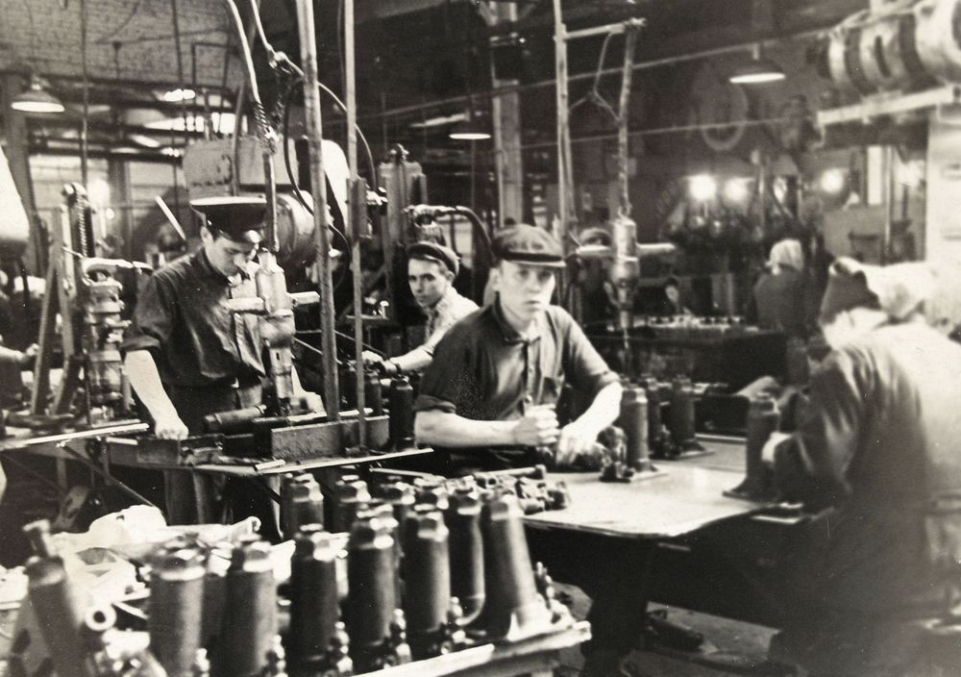
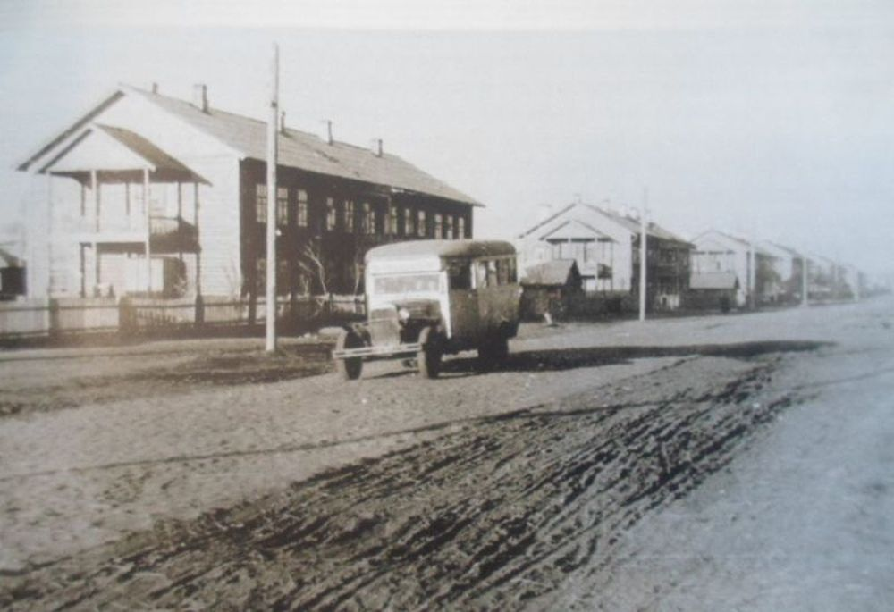
В первые послевоенные годы промышленность области сделала резкий скачок. Перестройка предприятий на выпуск мирной продукции сопровождалась внедрением передовой технологии. В 1945-1947 гг. освоено производство сельскохозяйственных машин, автогудронаторов, бензозаправщиков, центробежных насосов, противопожарного оборудования.

Slide 6
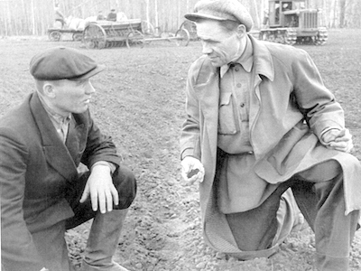
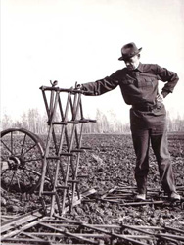
В сельском хозяйстве шло обновление парка сельхозмашин и тракторов, осваивались целинные и залежные земли. Решалась и другая важная задача – повышение урожайности зерновых культур. За выдающиеся успехи, достигнутые в деле увеличения производства зерна и выполнение обязательств по его продаже государству, в 1959 году Курганская область была награждена Орденом Ленина.
Т.С.Мальцев

Slide 7
В каждой сфере, будь то промышленность, сельское хозяйство, наука или искусство, есть у курганской земли славные достижения и яркие страницы.
Курганская область – глубинка России, однако выходцы из нее не только растили хлеб. Михаил Павлович Дрязгов сделал математические расчеты «Катюши» и вместе с С.П. Королёвым стоял у истоков советского ракетостроения. Пётр Фёдорович Балакин создал заграждение от продуктов распада ядерного топлива в атомных реакторах подводных лодок. О трудовой доблести зауральцев, говорят их награды: 69 Героев Социалистического Труда (Т.С. Мальцев – дважды), четыре полных кавалера ордена трудовой Славы, 584 тысячи человек награждены орденами и медалями

Slide 8
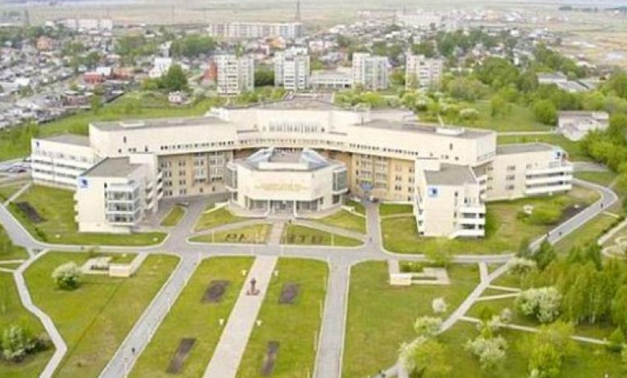
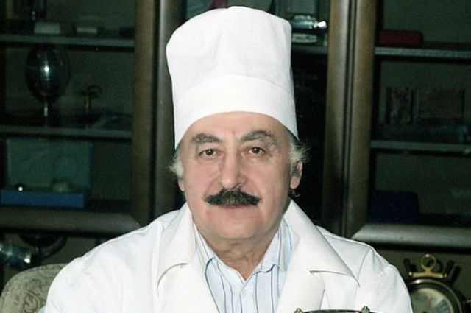
Гордостью Курганской области является Российский научный центр "Восстановительной травматологии и ортопедии" имени академика Г.А. Илизарова. Это крупнейший медицинский центр мирового уровня. Учеными Центра изучаются процессы регенерации костной и других тканей, проводятся исследования, разрабатываются и внедряются новые технические средства и методы лечения ортопедо-травматологических больных. Разработанный в Центре уникальный метод лечения патологии опорно-двигательной системы уже исцелил сотни тысяч пациентов и сегодня применяется во всех регионах России, странах СНГ и в 88 странах мира.

Slide 9
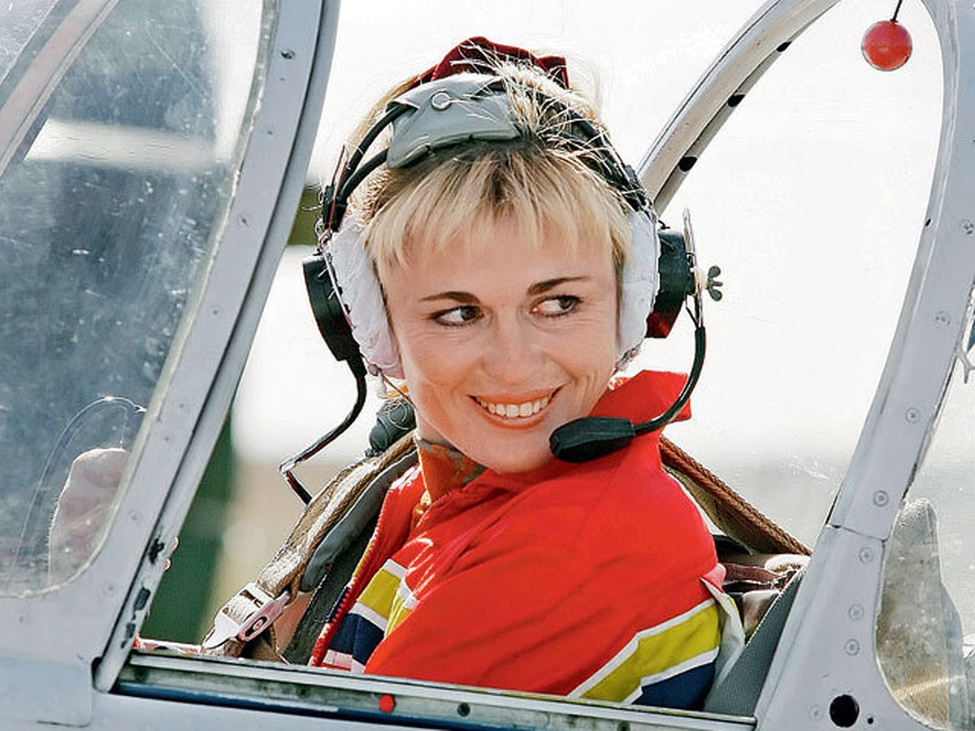
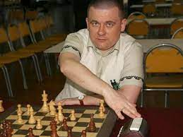
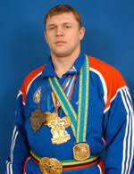
Зауралье гордится успехами своих спортсменов: Сергей Рублевский – четырехкратный чемпион Всемирной шахматной олимпиады.
Александр Меньщиков – чемпион мира по греко-римской борьбе, трёхкратный чемпион России. Светлана Капанина – трёхкратная абсолютная чемпионка мира, двухкратная чемпионка Всемирных воздушных игр.

Slide 10
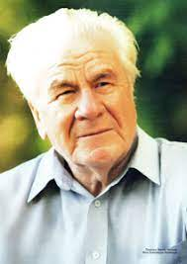
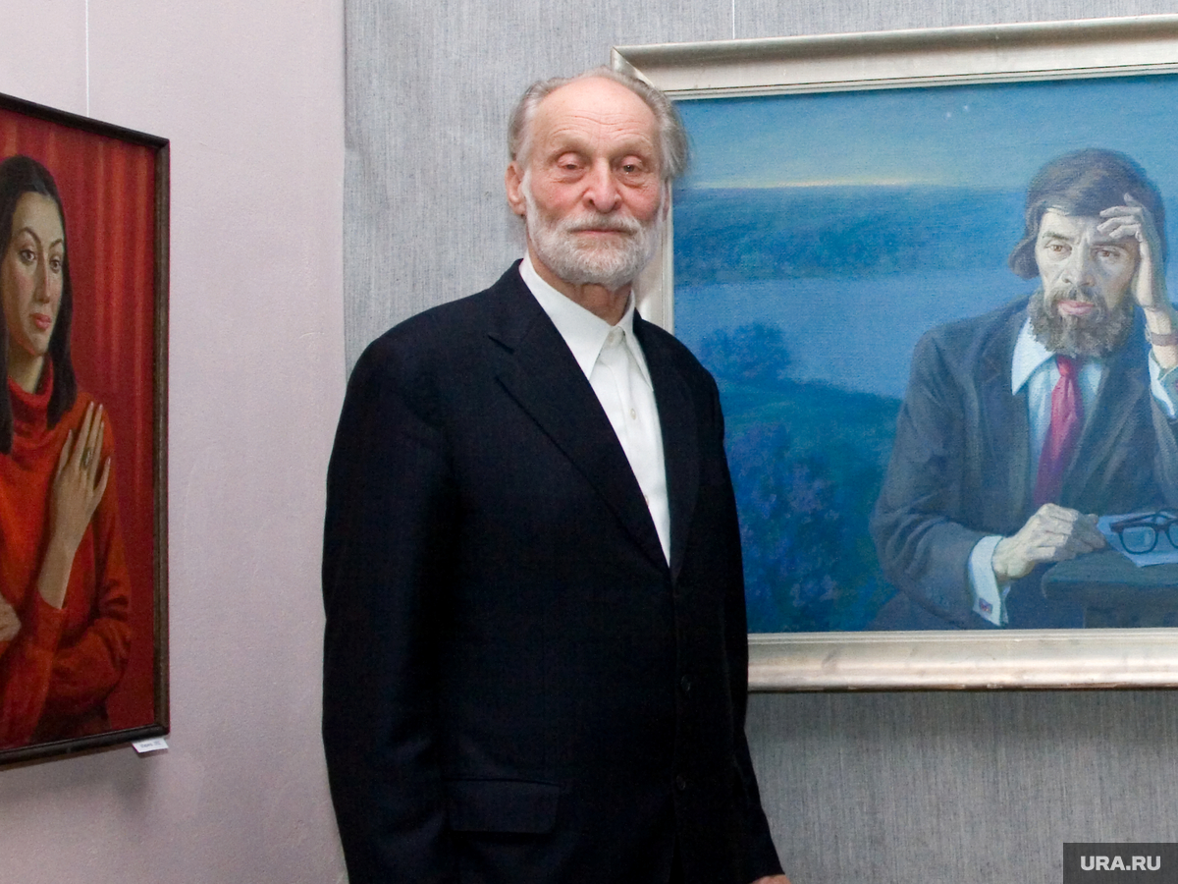
Культура Зауралья известна во всей России. Один из лучших современных русских писателей – наш земляк Виктор Фёдорович Потанин. Далеко за пределами области известно имя курганского художника Германа Алексеевича Травникова.

Slide 11
Сегодня Курган преображается. Изменения видны не только в центре, но и в отдаленных микрорайонах Кургана. С каждым годом здесь становится комфортнее, появляется всё больше благоустроенных дворов и отремонтированных дорог.
С Днем рождения нашей области! Вместе мы сделаем многое, чтобы каждый мог с гордостью сказать:
«Я – зауралец!».

